Slide 1

¿QUé PONEN EN LA TELE?
TV

Slide 2
HOY VAMOS A:
Saber decir qué ponen en la tele
Conocer programas de televisión españoles
Expresar nuestra opinión sobre diferentes programas
TV

Slide 3



Slide 4
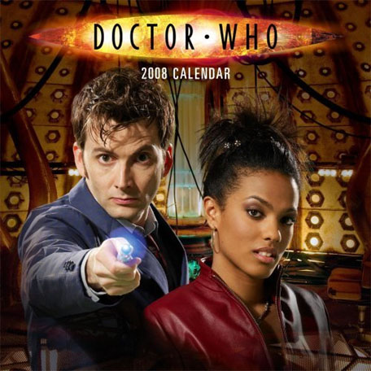


Slide 5
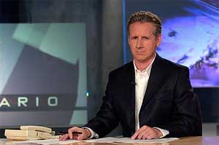

Slide 6
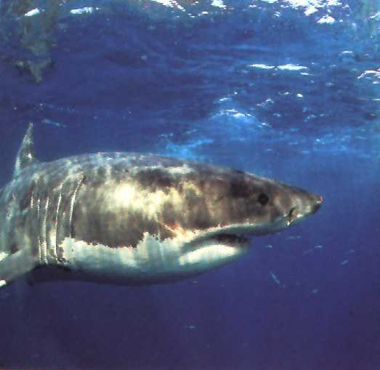


Slide 7



Slide 8



Slide 9
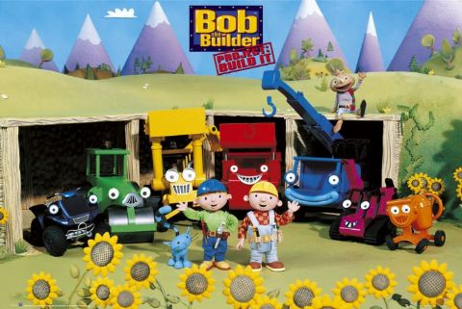


Slide 10
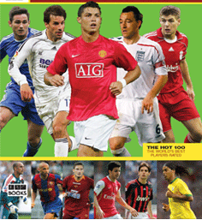

Slide 11




Slide 12
ESPAÑOL | INGLÉS

Slide 13




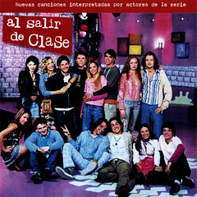
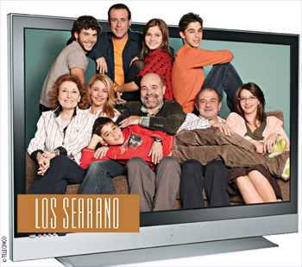
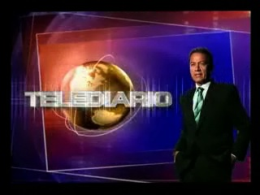
A CONCURSAR…
INGLÉS | ESPAÑOL
UN CONCURSO ……………………………… | UN CONCURSO …………………………………..
UN PROGRAMA INFORMATIVO ……………………………………. | UN PROGRAMA INFORMATIVO ………………………………….
UN PROGRAMA INFANTIL …………………………………. | UN PROGRAMA INFANTIL ………………………………
UNA SERIE DE CIENCIA FICCIÓN ……………………………….. | UNA SERIE SOBRE UNA FAMILIA ………………………………….
UNA SERIE DE HUMOR …………………………………. | UNA SERIE DE HUMOR ……………………………….
UNA SERIE POLICÍACA …………………………….. | UNA SERIE POLICÍACA ……………………………….
UNA SERIE SOBRE ADOLESCENTES …………………………………… | UNA SERIE SOBRE ADOLESCENTES ……………………………….
Notes:
Un concurso: allá tu; un programa informativo: el telediario; un programa infantil: los lunnis; una serie sobre una familia: los Serrano; una serie de humor: 7 vidas; una serie policiaca: los hombres de Paco; una serie sobre adolescentes: al salir de clase. This is to consolidate understanding of vocab and introduce some famous Spanish programmes. Pupils match Spanish names to types of prog and write in an English equivalent.

Slide 14
¿por qué te gusta?
Busca las parejas
Divertido
Gracioso
Aburrido
Interesante
Diferente
Me encanta …
Detesto …
No me interesa nada ..
Me río mucho
I love …
Interesting
Boring
Amusing
Funny
I’m really not interested (in)
Different
I hate …
I laugh a lot

Slide 15

A ESCRIBIR…
que me gusta es …………………., porque es …………….
que me gusta es ………………….………………………………………………….
que me …………………………………………………………………………………
que……………………………………………..
TV

Slide 16
A ESCRIBIR…
que NO me gusta es ……………….
porque es ……………………………….
que no me gusta es ………………….
………………………….…………….
Unos
que no me …………………………………
……………………………………………….
que ……………………..…………….
…………………..…………..………….
TV

Slide 17

Self assessment
How do I know what I know?
1 I can pronounce the word
2 I know what it means
3 I can spell the word
4 I can use the word in a sentence
Make a set of online flashcards & spend 20 mins using them to learn (50 pts)
Use your core language sheet and vocab book to create new sentences with the words
(50 pts = 5
100 pts = 10)
For example:
Work with a partner to
learn the words, testing
each other (50 pts)
Use the Look, Cover, Say/Write, Check method
(50 pts)
1 The word ‘dibujos animados’ is pronounced ‘diboohos animados’
2 It means ‘cartoon’
3 It is spelt d-i-b-u-j-o-s a-n-i-m-a-d-o-s
4 It can be used in this sentence:
Los Simpson son dibujos animados.
Record yourself saying the words and the English meaning – use this to test yourself
(50 pts)
Make own flashcards on card and use them to test yourself over and over
(50 pts)
Take your list of language and rate your knowledge of each. Then decide how you need to improve:
- Practise pronunciation
- Learn what the word means
- Practise how to spell the word
- Create sentences with the word
Use WordArt
and type words out in
alphabetical order(50 pts)
Write each
word 3 times &
translate once (50 pts)
Notes:
Go through with students how they learn their vocabulary and keep the conversation going with them about this during the year so that they don’t forget at any point that they need to be very active when doing vocabulary hw. There should be evidence that you can see that they have done the hw, rather than just having to spend class time doing a test to see that.

Slide 18
HOY HEMOS:
1. Sabido decir qué ponen en la tele
2. Conocido programas de televisión españoles
3. Expresado nuestra opinión sobre diferentes programas
TV

